Slide 1
계층형 게시판
계층형 게시판 프로그램을 구현한다.

Slide 2
목차
제 12장 계층형 게시판
  계층형 게시판
  데이터베이스 설계
  설계 및 구현
    게시물의 쓰기, 읽기, 삭제 만들기
    게시판 수정, 답변 만들기
    게시판에 필요한 자바와 빈즈

Slide 3
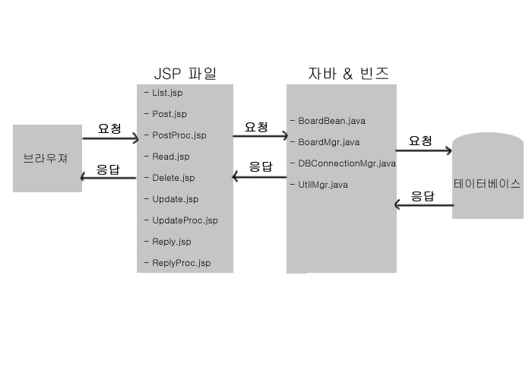
1. 계층형 게시판
계층형 게시판의 전체적인 구조

Slide 4
1. 계층형 게시판
소스목록
- List.jsp (리스트 페이지)
- Post.jsp (쓰기 페이지)
- PostProc.jsp (쓰기 처리 페이지)
- Read.jsp (읽기 페이지)
- Delete.jsp (삭제 페이지)
- Update.jsp (수정 페이지)
- UpdateProc.jsp (수정 처리 페이지)
- Reply.jsp (답변 페이지)
- ReplyProc.jsp (답변 처리 페이지)
JSP
기타파일
- style.css (스타일 시트 파일)
자바와 빈즈
- BoardBean.java (게시판 자바 빈즈)
DBConnectionMgr.java
(데이터 베이스 연결 connectionpool 자바 파일)
UtilMgr.java (유틸 자바 파일)
- BoardMgr.java (게시판 SQL문 처리 자바 파일)

Slide 5
1. 계층형 게시판
게시판의 기능
  게시물의 리스트를 보여 줍니다.
  게시물의 글을 읽습니다.
  게시물의 글을 올립니다.
  게시물의 글을 수정 합니다.
  게시물의 글을 삭제 합니다.
  게시물의 글을 답변 합니다.
  게시물의 글을 검색 합니다.
  게시물의 리스트를 페이지와 블록을 설정 하여 보여 줍니다.

Slide 6
2. 데이터베이스 설계
게시판 테이블
컬럼명 | 데이터 타입 | 설명
num | int(11) | 게시물의 유일성을 보장하는 게시번호를 저장하는 컬럼 입니다. num값은 유일한 값이므로 주키(primary key)와 자동적으로 증가하는 auto_increment 속성들로 지정 하였습니다.
name | varchar(15) | 게시물의 작성자 이름을 저장하는 컬럼 입니다.
email | varchar(30) | 게시물의 작성자 이메일을 저장하는 컬럼 입니다.
homepage | varchar(50) | 게시물의 작성자 홈페이지를 저장하는 컬럼 입니다.
subject | varchar(50) | 게시물의 제목을 저장하는 컬럼 입니다.
content | text | 게시물의 본문 내용을 저장하는 컬럼 입니다.
group | int(11) | 관련 게시물들을 그룹화하는 컬럼입니다.
pos | int(11) | 게시물의 상대적인 위치 값을 저장하여 화면에 순서대로 뿌려주는 역할을 담당하는 컬럼 입니다.
depth | smallint(5) | 게시물이 답변 글일 경우 답변의 깊이를 저장하는 컬럼 입니다.
regdate | date | 게시물이 작성된 날짜를 저장하는 컬럼 입니다.
pass | varchar(15) | 게시물 작성자의 패스워드를 저장하는 컬럼 입니다.
count | smallint(5) | 게시물의 조회수를 저장하는 컬럼 입니다.
ip | varchar(15) | 게시물이 저장할 때 작성자의 IP주소를 저장하는 컬럼 입니다.

Slide 7
2. 데이터베이스 설계
게시판 테이블 만들기
  CREATE TABLE board (
  num int(11) NOT NULL auto_increment ,
  name varchar(15) NULL ,
  email varchar(30) NULL ,
  homepage varchar(50) NULL ,
  subject varchar(50) NULL ,
  content text NULL ,
  grp int(11) NULL ,
  pos int(11) NULL ,
  depth smallint(5) NULL ,
  regdate date NULL ,
  pass varchar(15) NULL ,
  count smallint(5) NULL ,
  ip varchar(15) NULL ,
  PRIMARY KEY ( num )
  );

Slide 8
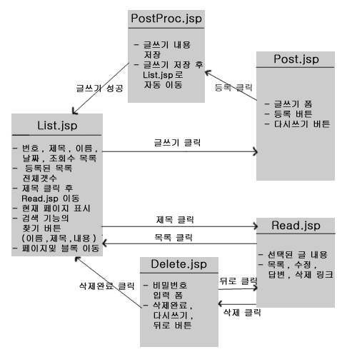
3. 설계 및 구현
게시물의 쓰기, 읽기, 삭제 만들기
<< 게시물의 쓰기, 읽기, 삭제 흐름도 >>

Slide 9
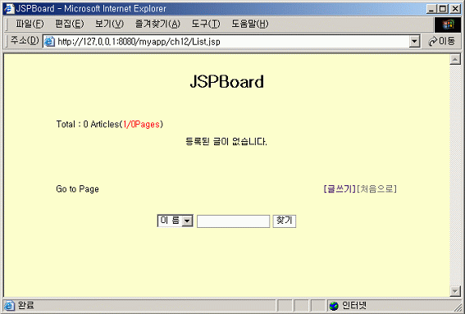
3.1 게시물의 쓰기, 읽기, 삭제 만들기
<< List.jsp 게시물이 없는 실행화면 >>

Slide 10
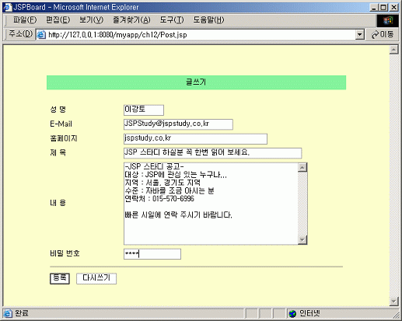
3.1 게시물의 쓰기, 읽기, 삭제 만들기
<< Post.jsp 실행화면 >>

Slide 11
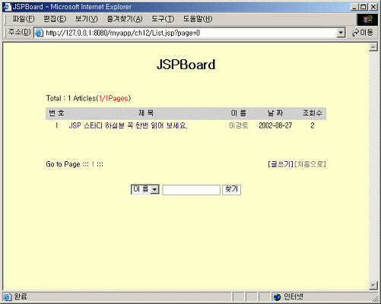
3.1 게시물의 쓰기, 읽기, 삭제 만들기
<< List.jsp 게시물이 있는 실행화면 >>

Slide 12
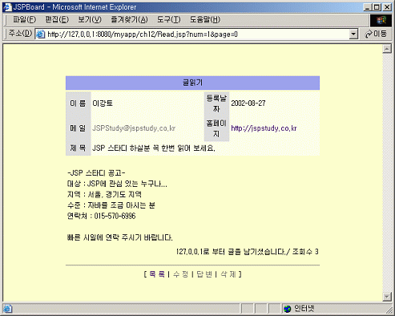
3.1 게시물의 쓰기, 읽기, 삭제 만들기
<< Read.jsp 실행화면 >>

Slide 13
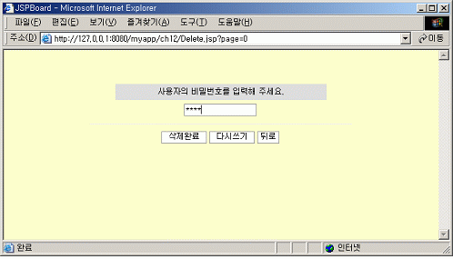
3.1 게시물의 쓰기, 읽기, 삭제 만들기
<< Delete.jsp 실행화면 >>

Slide 14
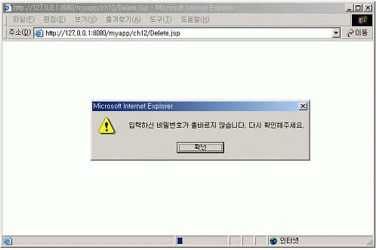
3.1 게시물의 쓰기, 읽기, 삭제 만들기
<< Delete.jsp 실행화면(에러) >>

Slide 15
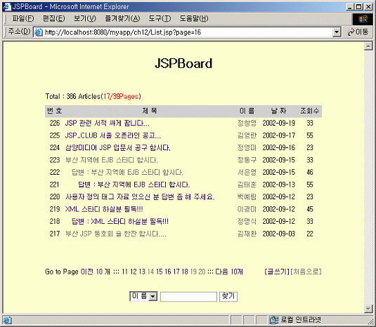
3.1 게시물의 쓰기, 읽기, 삭제 만들기
<< List.jsp 실행화면(페이징과 블록처리) >>

Slide 16
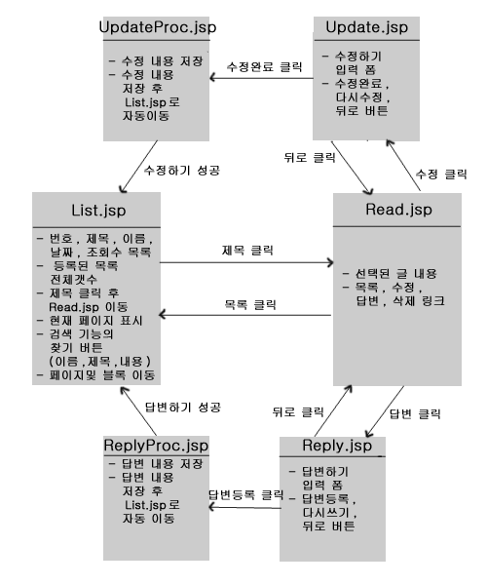
3.2 게시판 수정, 답변 만들기
<< 게시물의 수정, 답변 흐름도 >>

Slide 17
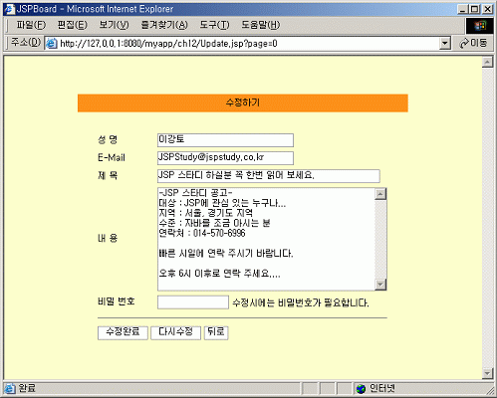
3.2 게시판 수정, 답변 만들기
<< Update.jsp 실행화면 >>

Slide 18
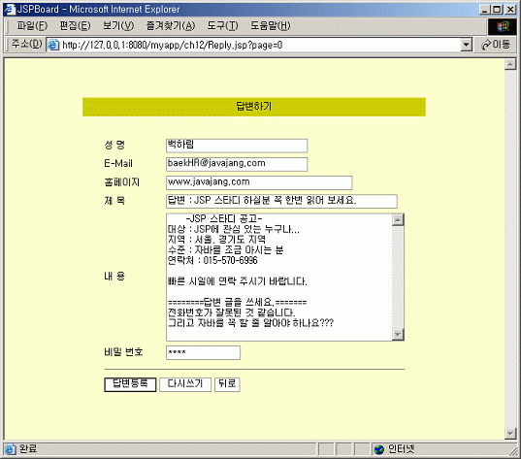
3.2 게시판 수정, 답변 만들기
<< Reply.jsp 실행화면 >>

Slide 19
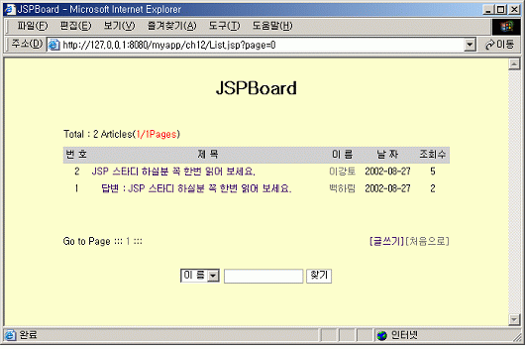
3.2 게시판 수정, 답변 만들기
<< 답변이 1개 있는 List.jsp 실행화면 >>

Slide 20
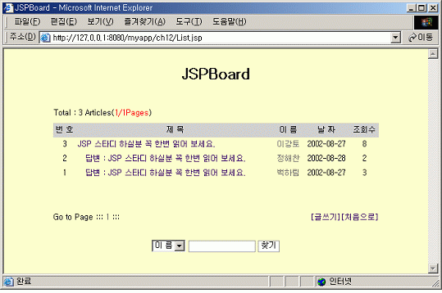
3.2 게시판 수정, 답변 만들기
<< 답변이 2개 있는 List.jsp 실행화면 >>

Slide 21
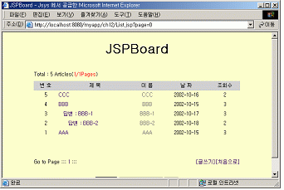
3.2 게시판 수정, 답변 만들기
num (게시판 번호) | grp (관련 게시물 그룹화) | pos (상대적 위치) | subject (제목)
1 | 1 | 0 | AAA
2 | 2 | 0 | BBB
3 | 3 | 0 | CCC
4 | 2 | 1 | BBB-1(BBB의 답변)
5 | 2 | 2 | BBB-2(BBB-1의 답변)
관련 게시물들은 grp값이 같다.
답변시 최근의 답변글이 가장 위에 위치한다.
답변시 글의 pos값은 답변하고자하는 글의 pos값의 +1값이 되며
나머지 답변글의 pos값을 모두 1씩 증가시킨다.
- 리스트화면에 SELECT * FROM board GROUP BY grp DESC pos ASC 로 정렬해서 출력한다.

Slide 22
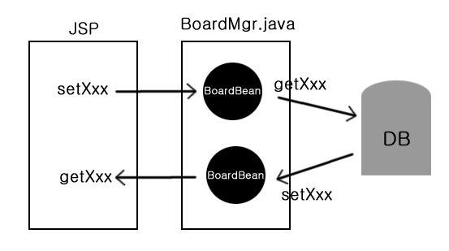
3.3 게시판에 필요한 자바와 빈즈
자바와 빈즈 사용 흐름도

